Slide 1
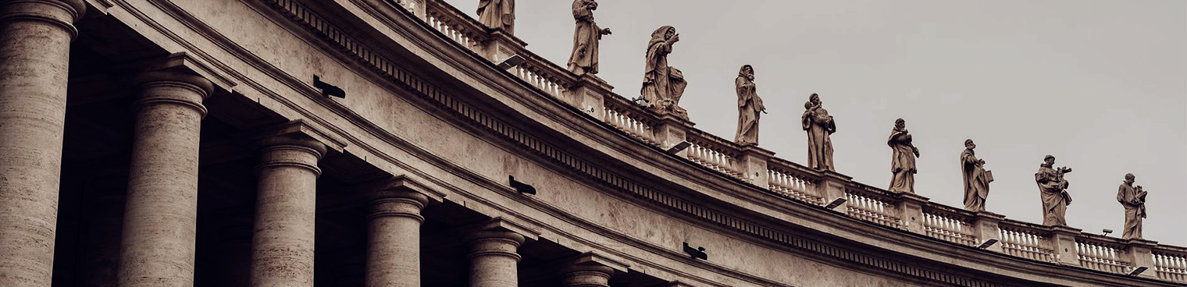
Петербург при Петре 1: от основания до столицы
Презентация нашей команды

Slide 2

Первая страница
Карта города
Личности
Факты про личностей

Slide 3
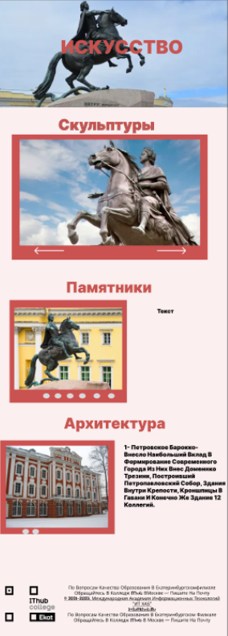
Вторая страница
Скульптуры
Памятники
Архитектура

Slide 4

Третья страница
Команда

Slide 5
СВОДКА
Подытожив показанное ранее хочется сказать пару слов про сайт

Slide 6
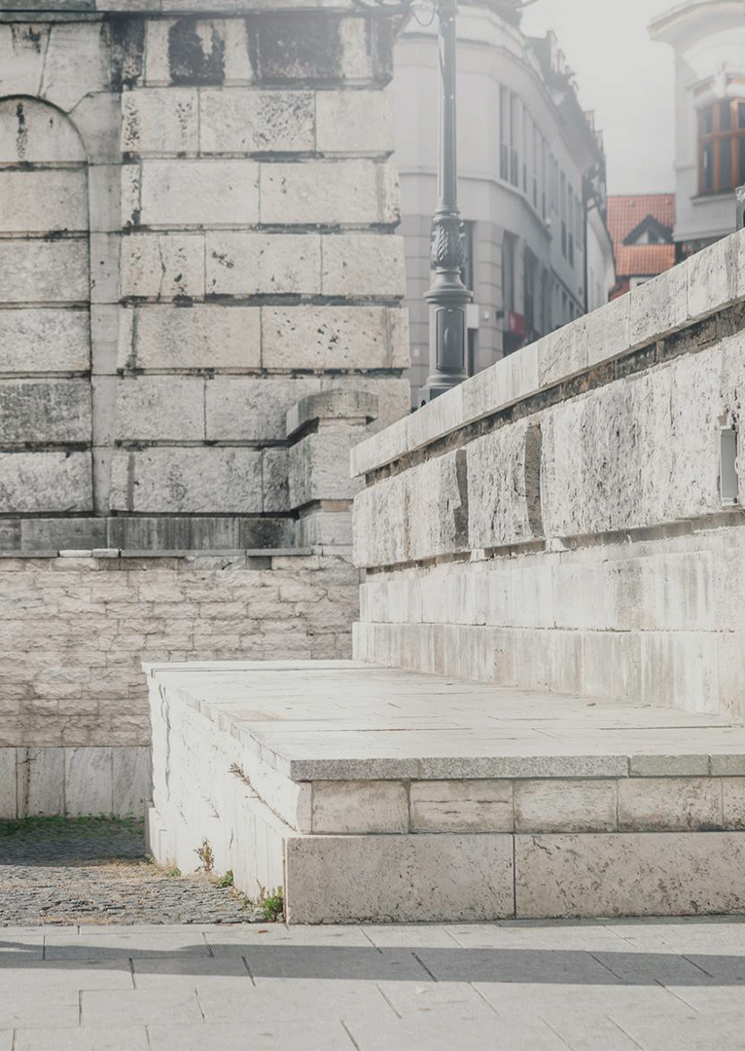
СПАСИБО
Артем, Вадим, Гриша, Амир, Андрей, Тимофей
Khamidov.amir2018@gmail.com
Ссылка на сайт ☺

